Slide 1
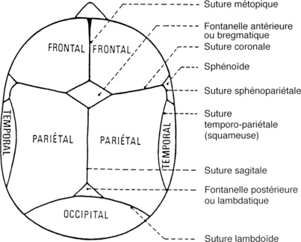
RAPPEL ANATOMIQUE
  1- Types de sutures crâniennes:

Slide 2
RAPPEL ANATOMIQUE
  2- Age de fermeture des sutures crâniennes:
  RETARD DE FERMETURE A PARTIR DE:
  Fontanelle antérieure (ou bregmatique) : 18 mois.
  Fontanelle postérieure (ou lambdatique) : 2 mois.
  Les autres sutures de la voûte (coronale, sagittale, lambdoïde) persistent jusqu’à la fin de la croissance et même au-delà.
  FERMETURE de la suture métopique: entre 4 et 9 mois.

Slide 3
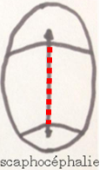
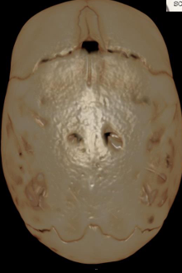
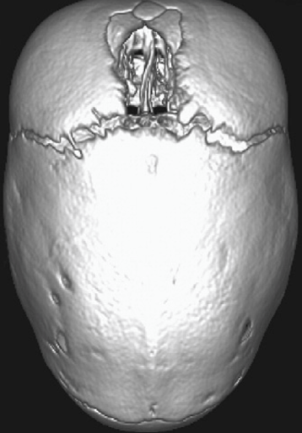
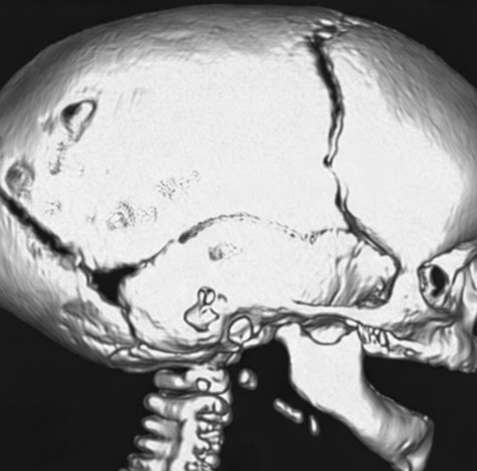
TYPES DE CRANIOSTÉNOSES
  1- Scaphocéphalie:
  La plus fréquente
  Suture sagittale soudée
  Crâne allongé dans le plan antéro-postérieur
  Région pariétale rétrécie transversalement

Slide 4
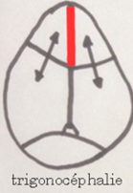
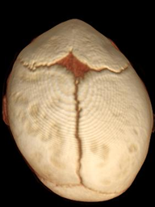
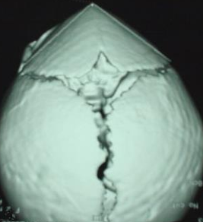
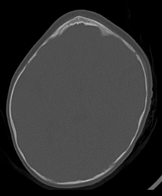
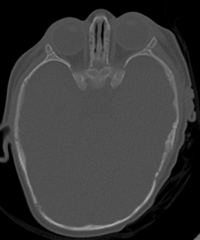
TYPES DE CRANIOSTÉNOSES
  3- Trigonocéphalie:
  Suture métopique soudée
  Front étroit, marqué par une crête sagittale médiane
  Bosses frontales effacées
  +/- rétrécissement de la région éthmoïdale
  Parois internes des orbites rapprochées
  Orbites ovalaires à grand axe oblique en haut et en dedans

Slide 5
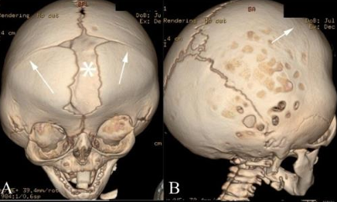
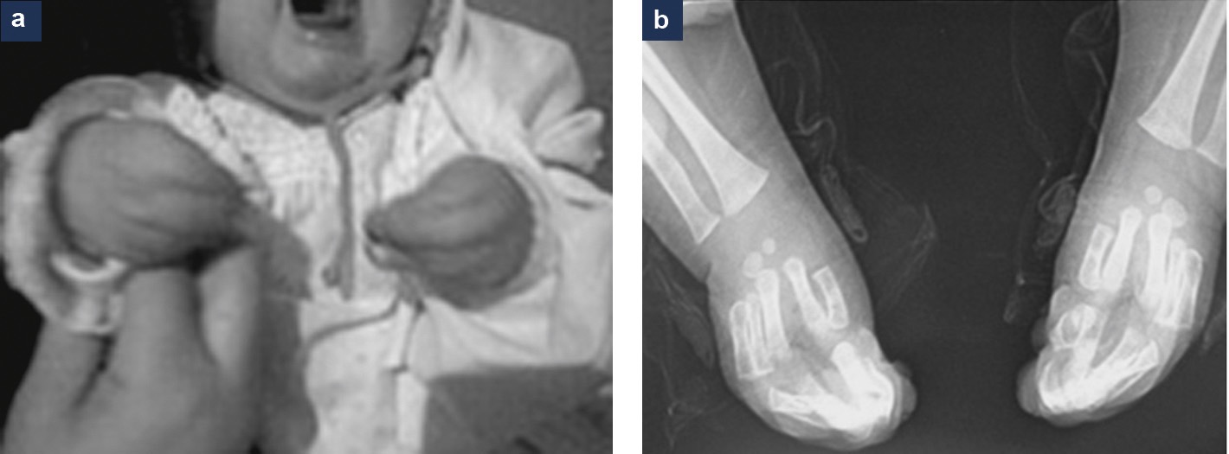
CRANIOSTÉNOSES SYNDROMIQUES
  2- Syndrome d’Apert:
  Craniosténose bi coronale (respectant les sutures longitudinales ) avec impressions digitiformes
  Hypoplasie maxillaire
  Hypertélorbitisme
  Syndactylie des doigts et des orteils (aspect en mouffle des extrémités)

